Slide 1
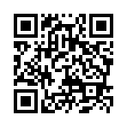
食べて応援！
フェアトレード×ローカル
フェアトレードランチキャンペーン
逗子市は街ぐるみでフェアトレードを応援するフェアトレードタウンです。ごはんやスイーツを食べて逗子の商店街を応援しよう。
逗子市内の協力店舗で提供しているメニューを食べたり、フェアトレード商品を購入することで逗子市を活性化！
キャンペーン実施期間
2023年5月1日(月)～5月31日（水）
今年はディナーも！
主催: 逗子フェアトレードタウンの会共催：逗子市
詳細
https://fttzushievent.wixsite.com/fttzushi
連絡先（名女川）090-6006-3795
ランチマップやイベント詳細はこちら

